Slide 1
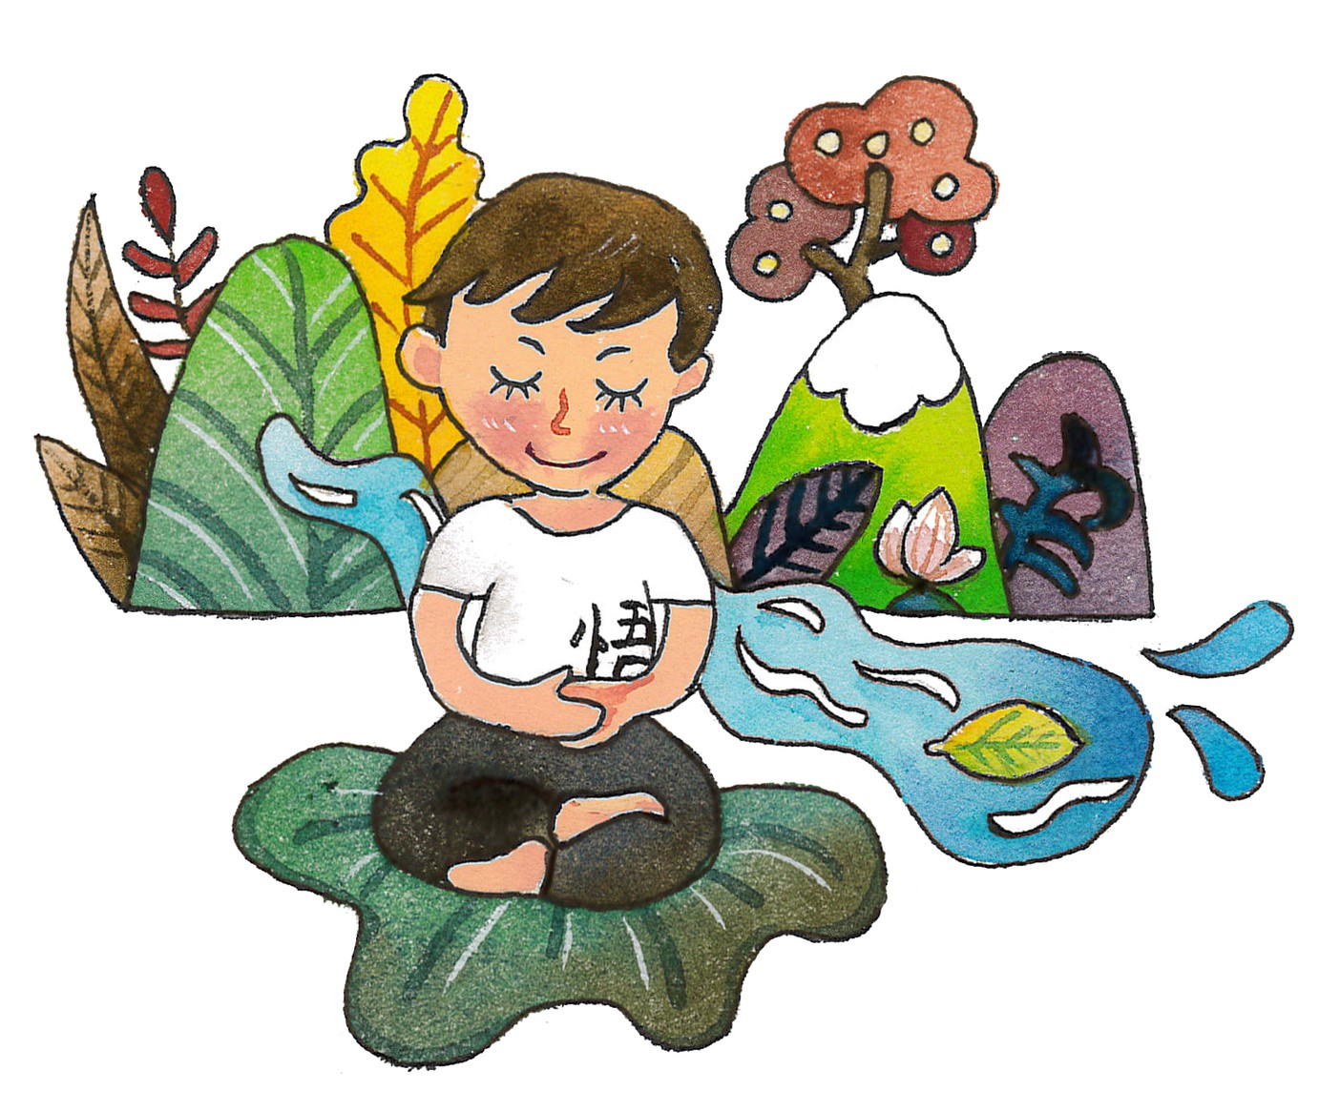
閉上眼 放輕鬆
繪者:紫薇

Slide 2
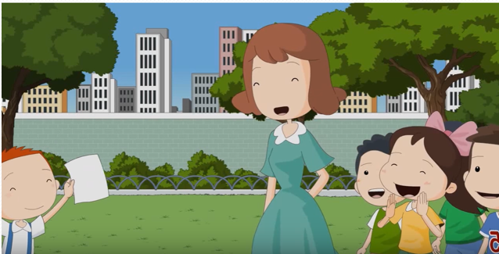
播放心靈環保兒童生活教育動畫DVD－「天生我材必有用」影片
https://www.youtube.com/watch?v=cEKRe9R3pPE
提問：你參加過演講比賽嗎?
參加演講比賽須具備那些條件?

Slide 3
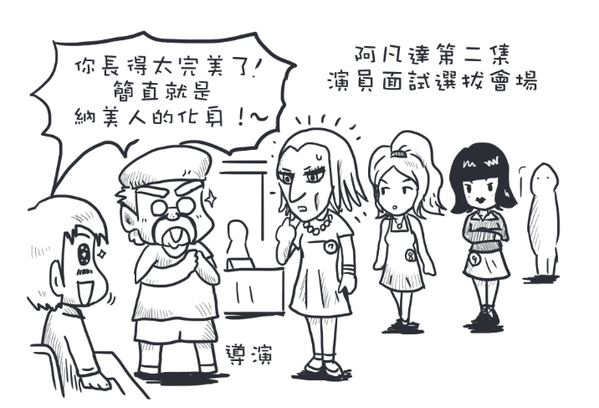
第二單元 拒絕整型的少女演員
繪者:海豚男
出版單位:財團法人法鼓山文教基金會、財團法人台北市中華佛教文化館
《大智慧過生活》教材出處：https://life.ddm.org.tw/wisdom2011/%5Cpdf%5C02%5C02-02.pdf

Slide 4
提問:
1.攝影師要求女演員去整型，她如何回應？
她堅決說「不」。
她說：「我不打算換鼻子，如果攝影師不喜歡燈光打在我臉上的效果，那應該改變的是他們打燈光的方式。我喜歡我的鼻子，必須保持它的原狀；至於我的臀部，那也是我的一部分，我只想保持我現在的樣子。雖然我不漂亮，但我覺得我很有特色。」

Slide 5
2.女演員的哪些話最觸動你的心？
美不是具體的事物，而是內心的感覺，反映在你的眼睛裡。
我只想保持我現在的樣子。雖然我不漂亮，但我覺得我很有特色。
……

Slide 6
3.女演員如何展現她的自信心？
第一次試鏡時，就斷然拒絕攝影師要她整型的建議。
她堅持保有自己與眾不同的特質， 並努力用精湛的演技展現自己。

Slide 7
4.文中的「異樣魅力」指的是什麼？
蘇菲亞‧羅蘭堅持自己本色，改變了世人對「美麗」的定義或看法，她的鼻子和臀部如今看起來也都很「美」，這種魅力、這種改變，都來自她獨特的氣質和精湛的演技，是她自己努力的成果。

Slide 8
5.女演員曾經獲得哪些榮耀？
榮獲奧斯卡最佳女主角和終身成就獎。
一九九九年，被美國電影學會選為百年來最偉大的女演員之一，亦被評為二十世紀最美麗的女性之一。
二○○六年，七十一歲高齡的她，在英國線上調查網站「世界上最具自然美的人」的評選中，拿下第一名。

Slide 9
6. 從這文章中你能體會美的真義是什麼？
青菜、蘿蔔各有所好，
美醜起於心……
圖片出處https://tw.stockfresh.com/image/9056997/cartoon-radish-smiling

Slide 10
教師結語
1、對於天生的容貌、體型，或許你不見得
滿意，然而美醜的標準會因時代而異，
整齊、清潔、端正的儀容卻是人人都能
接受的基本要求。
2、每個人對自己的外表當然都是在意的，
但更重要的是，要擁有健康的身體，擁
有美的心靈，這樣的你，才是最美最帥
的！

Slide 11
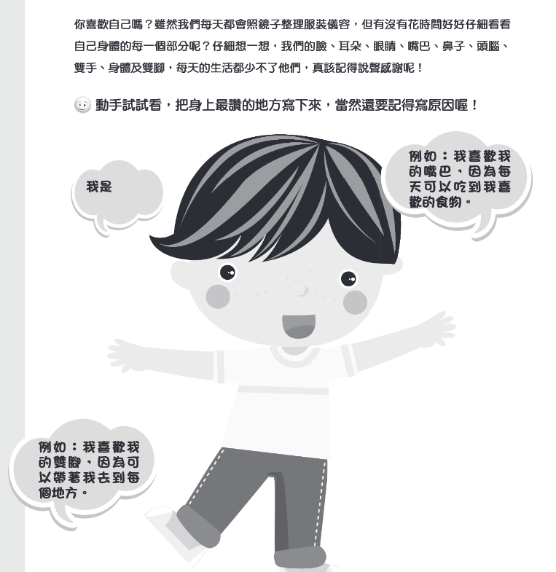
體驗與學習
(配合體驗與學習P.10)
截圖自--大智慧過生活
第二冊第10頁
出版單位:
財團法人法鼓山文教基金會、
財團法人台北市中華佛教文化館

Slide 12
截圖自--大智慧過生活
第二冊第11頁
出版單位:
財團法人法鼓山文教基金會、
財團法人台北市中華佛教文化館

Slide 13
截圖自--大智慧過生活
第二冊第11頁
出版單位:
財團法人法鼓山文教基金會、
財團法人台北市中華佛教文化館

Slide 14
總結
如果心裡不誠懇，
任何一個外表的禮儀，
做得再莊重都不能感動人。
聖嚴法師 <禪的世界>

Slide 15
補充資料
讓你立刻自信爆棚的三個小撇步
https://www.youtube.com/watch?v=wndV2uClC48

